Slide 1
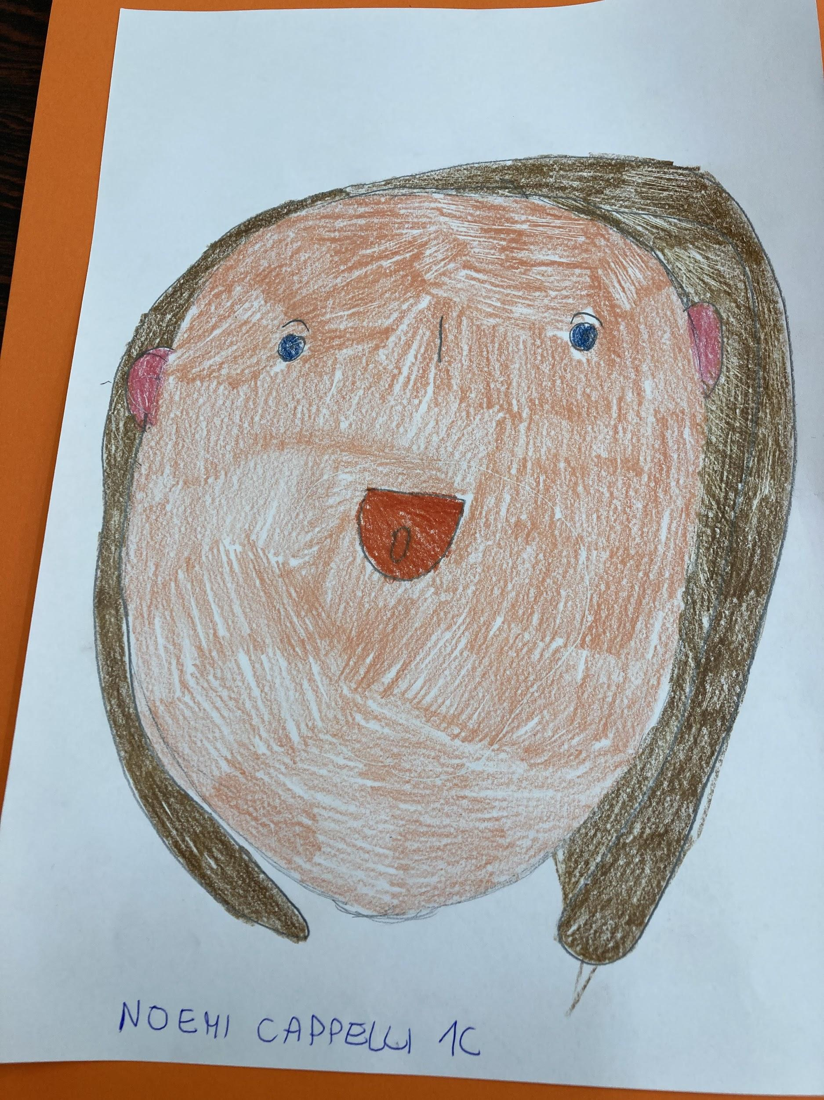
C h i s o n o i o ?
UDA interdisciplinare
realizzato da Noemi
classe 1^ C
IP RUFFILLI
a.s. 2020/21

Slide 2
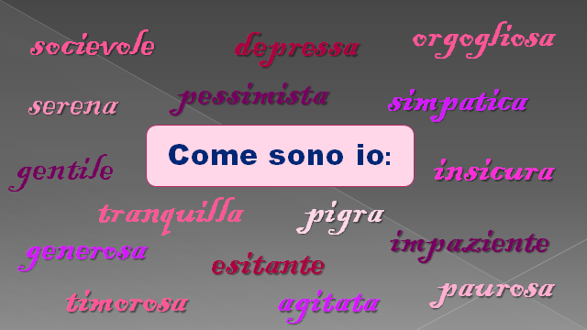
Psicologia

Slide 3
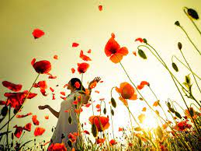
La mia storia
Ciao mi chiamo Noemi Cappelli e ho quattordici anni e frequento la prima superiore del corso socio sanitario presso l’Istituto Professionale Ruffilli di Forlì.
Vivo a Santa Maria nuova di Bertinoro che è un piccolo paesino tra Forlì e Cesena . Vivo con i miei genitori e quattro cani e un piccolo gatto. Sono nata il 25 settembre del 2006 a Cesena. La mia mamma voleva chiamarmi Asia, ma questo nome a mio babbo non piaceva affatto. Un giorno in un parco mia mamma ha sentito pronunciare il nome “Noemi “ e le è piaciuto moltissimo. Il mio nome mi piace tantissimo e significa “la mia gioia “.

Slide 4
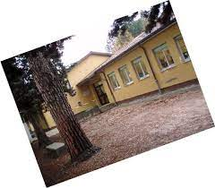
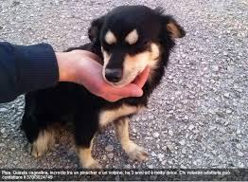

Ho frequentato la scuola materna che si chiama “Il Cucciolo” ed è ancora oggi un asilo molto bello ed accogliente e lì mi sono trovata bene sin da subito. In breve tempo però i mie compagni hanno iniziato a prendermi in giro perchè non ero magra. Questo purtroppo è continuato anche durante tutta la scuola elementare perché i compagni di classe mi deridevano, dicendomi che ero brutta e grassa. Durante le scuole medie inferiori mi sembrava di avere amici, purtroppo si sono rivelati tutti falsi. Il mio percorso scolastico perciò fino ai tredici anni è stato molto deludente e frustrante.
I miei pomeriggi li ho sempre trascorsi a casa da sola perchè i mie genitori lavoravano senza sosta. Giocavo spesso con le Barbie ma purtroppo ero sempre da sola. L’unico aspetto positivo, per fortuna era la presenza dei miei cani. Adoravo stare con loro, portarli fuori a passeggio e soprattutto giocare con loro, quindi, alla fine non ero poi cosi tanto sola! .
Quest’anno ho iniziato la prima superiore e mi sembra di essere in Paradiso!. Mi sono fatta dei veri amici e delle vere amiche, non mi deridono e chiacchiero volentieri con loro. La cosa più importante è che ho conosciuto Chiara, la mia migliore amica. Con lei mi sono trovata subito bene e mi sono sentita molto in confidenza; la mia vita è cambiata in meglio perché adesso vengo a scuola molto volentieri, sapendo che Chiara mi sta sempre vicino ed è presente nel momento del bisogno.

Slide 5
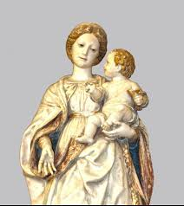
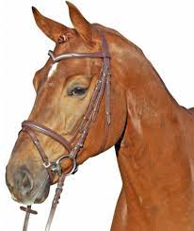
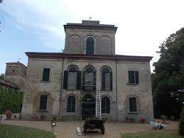
Dove vivo
Il luogo in cui vivo si chiama Santa Maria nuova ed è la più grande frazione del comune di Bertinoro, provincia dì Forlì Cesena. Dista 8 km da Forlì e confina con i comuni dì Forlimpopoli, Cesena e Ravenna.
,
Fra i luoghi dì interesse più
importanti vi è il palazzo Passardi
e la chiesa di santa Maria nuova
in cui la prima domenica dì
agosto è venerata la Madonna
della neve.
In questo periodo si svolge anche la così detta “Sagra dei cavalli” cioè una festa in costume, tardo medievale, in onore della famiglia Cavalli che comandava nel paese.
Essendo anche la patrona di Santa Maria Nuova, c’è la festa del paese e la processione e il palio dei rioni con le corse dei cavalli

Slide 6
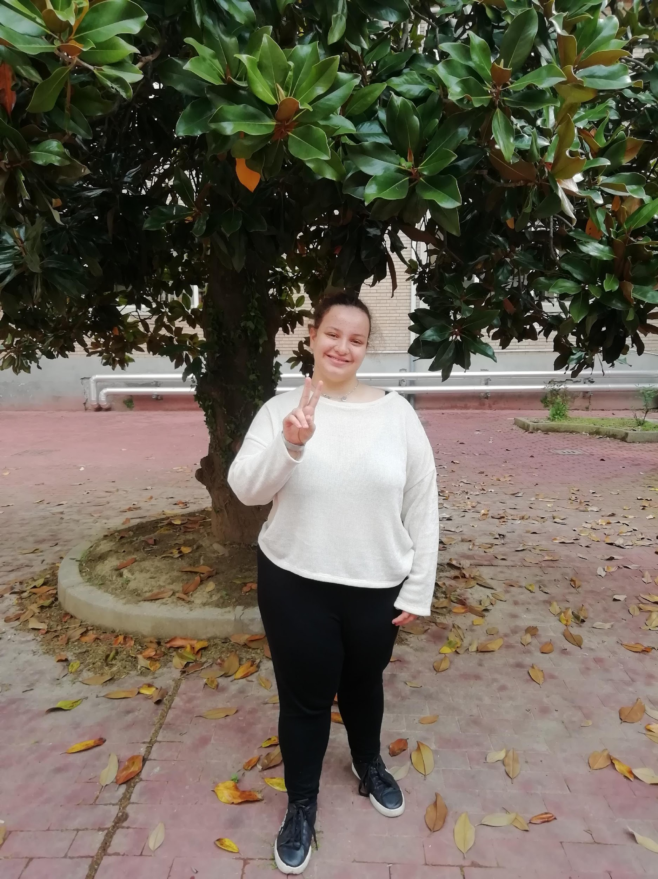
HOLA MELLAMO NOEMI
Y TENGO CATORCE ANOS Y VIVO EN SANTA MARIA NUOVA.
ASISTO AL PRIMERO DE SECUDARIA.
TENGO CUATRO PERROS.
MI MEJOR AMIGA SE LLAMA CHIARA.
A MI ME GUSTA LA PIZZA Y LA COMIDA CHINA.
YO SOY BUENA, SIMPATICA, AMABLE, Y GENEROSA.
TENGO EL CABELLO RIZADO Y LOS OJOS CASTAÑOS

Slide 7

DIRITTO

Slide 8

Il mondo che vorrei …..
Il mondo che vorrei …….
Se abitassi in una nuova stella vorrei che fosse tutto più pulito, senza inquinamento dell’aria, del terreno e dell’acqua. Mi piacerebbe che fosse un enorme mare con tanta spiaggia. Il clima dovrebbe alternarsi tra la primavera e l’estate, con una temperatura sempre tiepida o calda.
La giornata dovrebbe essere di 27 ore, delle quali rimango sveglia per 18 e dormo per 9 ore.
Il sole dovrebbe sorgere all’ora in cui io mi alzo cioè alle ore 7:00 e dovrebbe tramontare dopo 14 ore.
Mi piacerebbe che le persone non morissero nel senso che quando una persona compie 40 anni si addormenta e si risveglia a 6 anni. Non ci sono nascite e neppure morti.

Slide 9
G R A Z I E P E R L’ A T T E N Z I O N E
Noemi

